Slide 1
REPRÉSENTER UN ALGORITHME AVEC UN ORGANIGRAMME

Slide 2



ORGANIGRAMME = DIAGRAMME D’ACTIVITÉ
1 (ou des) points de départ
des actions
des conditions
des flux de séquence
1 point de terminaison

Slide 3
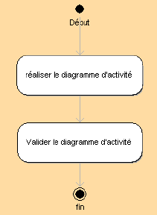
UNE TRANSITION SÉQUENTIELLE
Une action démarre quand l’action précédente se termine

Slide 4
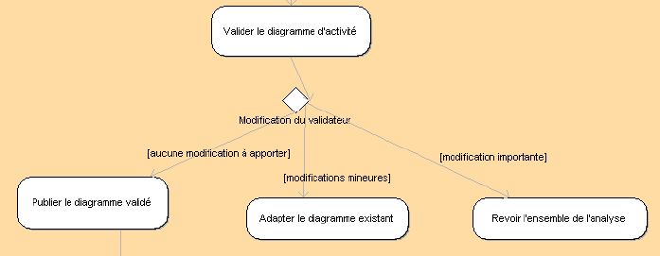
DES TRANSITIONS ALTERNATIVES
Des transitions dépendant d’une condition mènent vers des actions différentes

Slide 5
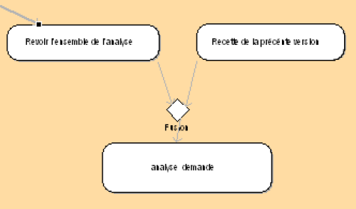
DES TRANSITIONS ALTERNATIVES
Rassemblement de deux transitions en une seule

